Slide 1
RPO Mag-tarmsjukdomar
Invånare: 472000
Invånare: 248000
Invånare: 369000

Slide 2
Regionalt Programområde (RPO) Mag-tarmsjukdomar
 | Ledamot
Östergötland
Linköping | Henrik Hjortswang
Norrköping | Jozsef Csog
Motala | Andràs Deàk
Jönköping
Ryhov | Henrik Stjernman
Eksjö | Martin Rejler
Värnamo | Celinda Gaardsdal
Kalmar
Kalmar | Sara Holmgren
Västervik | Ernesto von Greiff
Processtöd | Linda Andlöw

Slide 3
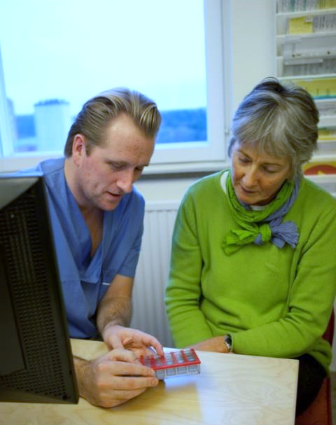
Kunskapsstyrning i praktiken
Patienten som medskapare.
Vi använder den bästa tillgängliga kunskap som finns i varje möte
Mötet följs upp och analyseras både på individnivå och på gruppnivå
Ny kunskap kan snabbt omsättas, och ny kunskap genereras och systematiseras
Identifiera och prioritera förbättringsområden tillsammans med patienten är en del av vardagen
Det är enkelt att jobba kunskapsbaserat
Notes:
Susanne

Slide 4
Sverige
Styrgrupp för kunskapsstyrning i samverkan (SKS)
Nationella programområden (NPO) och samverkansgrupper (NSG)
Nationella arbetsgrupper (NAG)
Tar fram
kunskapsstöd
Sydöstra sjukvårdsregionen
Regionsjukvårdsledningen (RSL)
Regionala programområden (RPO) och samverkansgrupper (RSG)
Regionala arbetsgrupper (RAG)
Samordnar
Region Östergötland/Jönköping/Kalmar
Sjukvårdens ledningsgrupp
Länsgemensamma programområden (LPO) och stödresurser
Arbets-, process- och Faktagrupper
Inför och förbättrar
Notes:
Susanne

Slide 5
Nationell Kunskapsstyrning
Nationella myndigheter
(SBU, SoS, IVO, TLV mfl)
Regional Samverkansnämnd
Landsting/region
Regionsjukvårdsledning
Produktionsenhet
Kunskapsråd
Nationellt programområde
(NPO)
Regionalt programområde
(RPO)
Lokalt
programområde
(LPO)
Klinik
Nationell arbetsgrupp
(NAG)
Regional
arbetsgrupp
(RAG)

Slide 6
Nationella programområden
Akut vård
Barns och ungdomars hälsa
Cancersjukdomar
Endokrina sjukdomar
Hjärt- och kärlsjukdomar
Hud- och könssjukdomar
Infektionssjukdomar
Kvinnosjukdomar och förlossning
Kirurgi och plastikkirurgi
Levnadsvanor
Lung- och allergisjukdomar
Nervsystemets sjukdomar
Njur- och urinvägssjukdomar
Mag- och tarmsjukdomar
Medicinsk diagnostik
Perioperativ vård, intensivvård och transplantation
Psykisk hälsa
Rehabilitering, habilitering och försäkringsmedicin
Reumatiska sjukdomar
Rörelseorganens sjukdomar
Sällsynta sjukdomar
Tandvård
Äldres hälsa
Ögonsjukdomar
Öron-, näsa- och halssjukdomar
Nationellt primärvårdsråd
Samverkansgrupper
Data och analys
Forskning och life science
Läkemedel och medicinteknik
Metoder för kunskapsstöd
Patientsäkerhet
Strukturerad vårdinformation
Stöd för utveckling och ledarskap
Notes:
Susanne

Slide 7
Utvecklingsarbete av IBD-vården
SÖSR
LÄN
SJUKHUS
LPO
Team
RPO
LPO
Team
Team
LPO

Slide 8
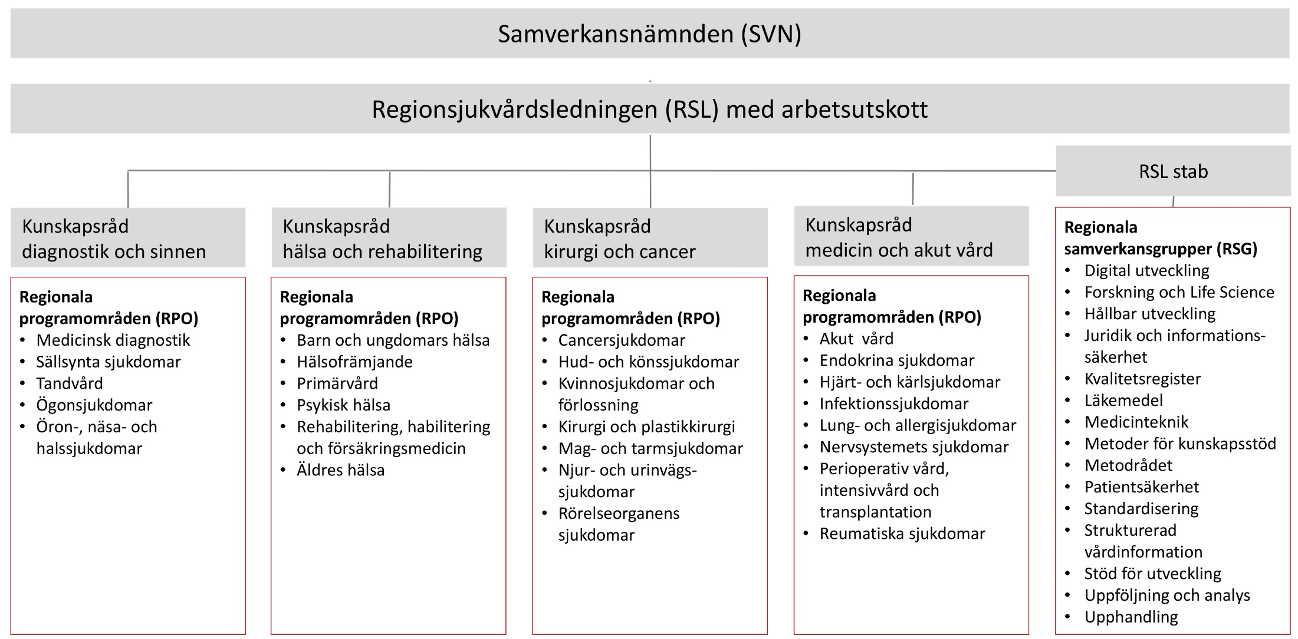
Sydöstra sjukvårdsregionen
Sjukvårdsregionala arbetsgrupper och projekt
Notes:
Susanne

Slide 9
Programområdets uppdrag I
Beskriva vårdprocesser och prioritera
Fastställa kvalitetsindikatorer och definiera mål och delmål för varje vårdprocess
Följa upp och analysera resultat i sjukdomsområdets vårdprocesser, kartlägga gap och variation
Samordna och stödja systematiskt förbättringsarbete för god vård
anpassa och införa arbetssätt och metoder utifrån nationella kunskapsstöd
Ansvara för regionala och länsgemensamma kunskapsstöd (lokala tillägg)
Notes:
Susanne

Slide 10
Programområdets uppdrag II
Analysera och rapportera behov av investeringar och kompetensutveckling (LPO)
Bidra med analyser och synpunkter på remisser
Omvärldsbevaka och initiera frågor för sjukvårdsregional samverkan
Samverka med andra programområden och stödresurser lokalt, regionalt och nationellt
Notes:
Susanne

Slide 11
Planering och arbete
Upprätta och genomföra handlingsplan
Kunskapsstyrning
Utveckla vårdprocesser
Samverka nationellt, regionalt och lokalt
Säkra tillgång till vårdinformation/statistik för uppföljning
Regelbundna möten på regional (RPO) och lokal nivå (LPO)
Vid behov skapa arbetsgrupper för tidsatt uppgift eller långsiktigt uppdrag

